Slide 1
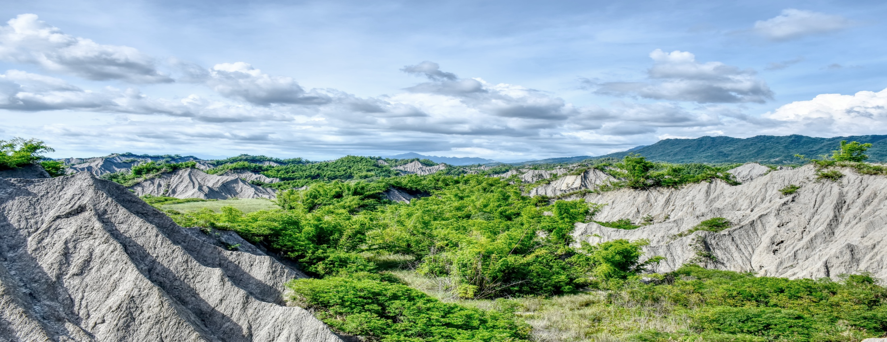
搶險搶修實務分享
報告人：臺南市左鎮區公所
農業及建設課 莊智樑

Slide 2
自我介紹
98年特種考試地方政府公務人員考試四等考試
臺南市政府行政管理及法務處 技佐
100年特種考試地方政府公務人員考試三等考試
臺南市左鎮區公所農建課 技士
臺南市政府工務局第一工務大隊幫工程司
臺南市左鎮區公所農建課 課長

Slide 3
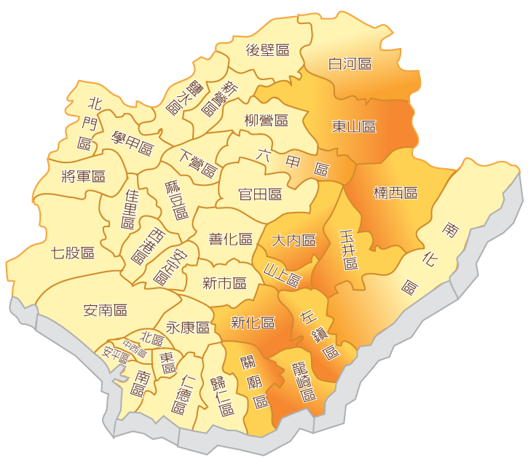
左鎮區簡介
1.左鎮區位於臺南市東南方，北臨玉井
區、山上區，東鄰南化區，西鄰新化
區，南接龍崎區。
2.本區位處山區，雖地勢不高，地形卻
是高低起伏，形成半面山、斷崖、曲
流、深谷等特殊地景，缺乏大而平坦
的腹地，氣候上則屬熱帶季風氣候。
3.總面積74.9025平方公里，農地面積
1,555.4公頃，人口4,562人，總戶數
1,913戶。

Slide 4
左鎮區歷年搶險修及復建工程辦理情形
●災害類型：路面坑洞、路基掏空、土石崩落、路樹倒塌
●歷年搶險搶修經費：
110年約新臺幣562萬元
111年約新臺幣439萬元
112年約新臺幣842萬元
●歷年災後復建工程辦理情形：
110年辦理27件，新臺幣4,727萬元
111年辦理5件，新臺幣1,709萬元
112年辦理8件，約新臺幣1,575萬元

Slide 5
實務分享
●預算書編列：
工項多樣性
單一機具簡單化(120型挖土機、8T貨車)
模板工、鋼筋

Slide 6
實務分享
●合約訂定：
後續擴充1~3倍(契約上限金額)
履約期限
結算格式

Slide 7
實務分享
●啟動搶險修時機：
災害發生
問：是否一定要災害應變中心成立？(雨量表)

Slide 8
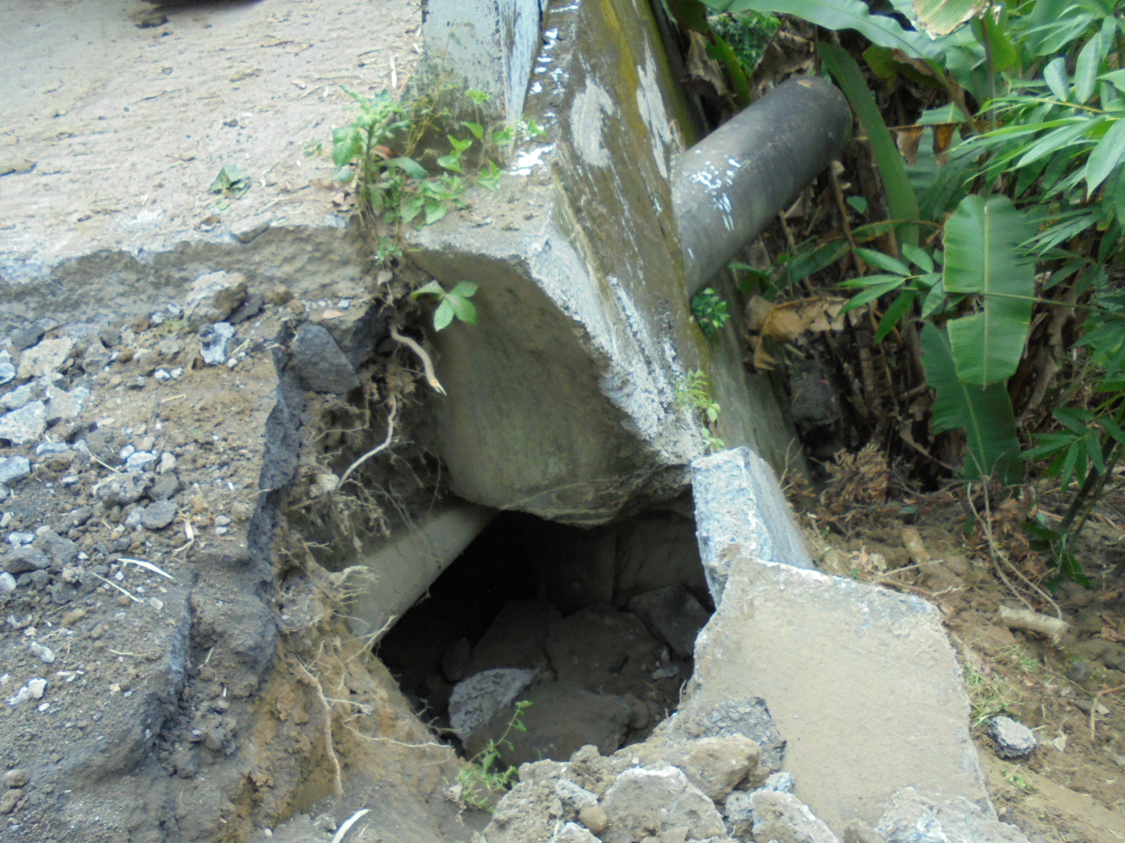
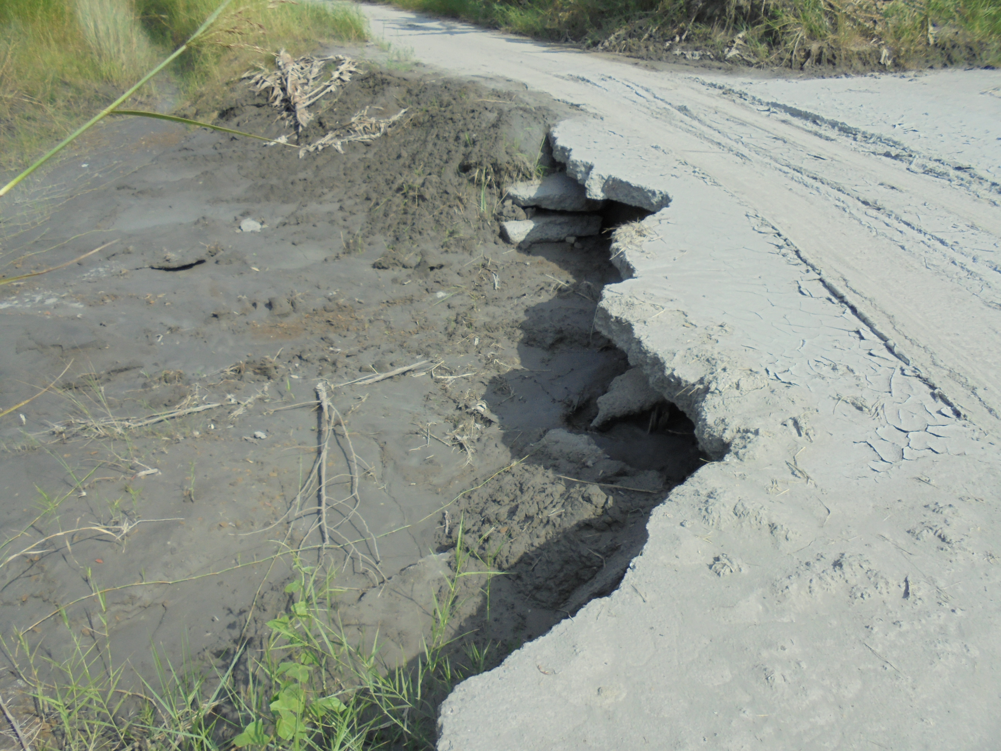
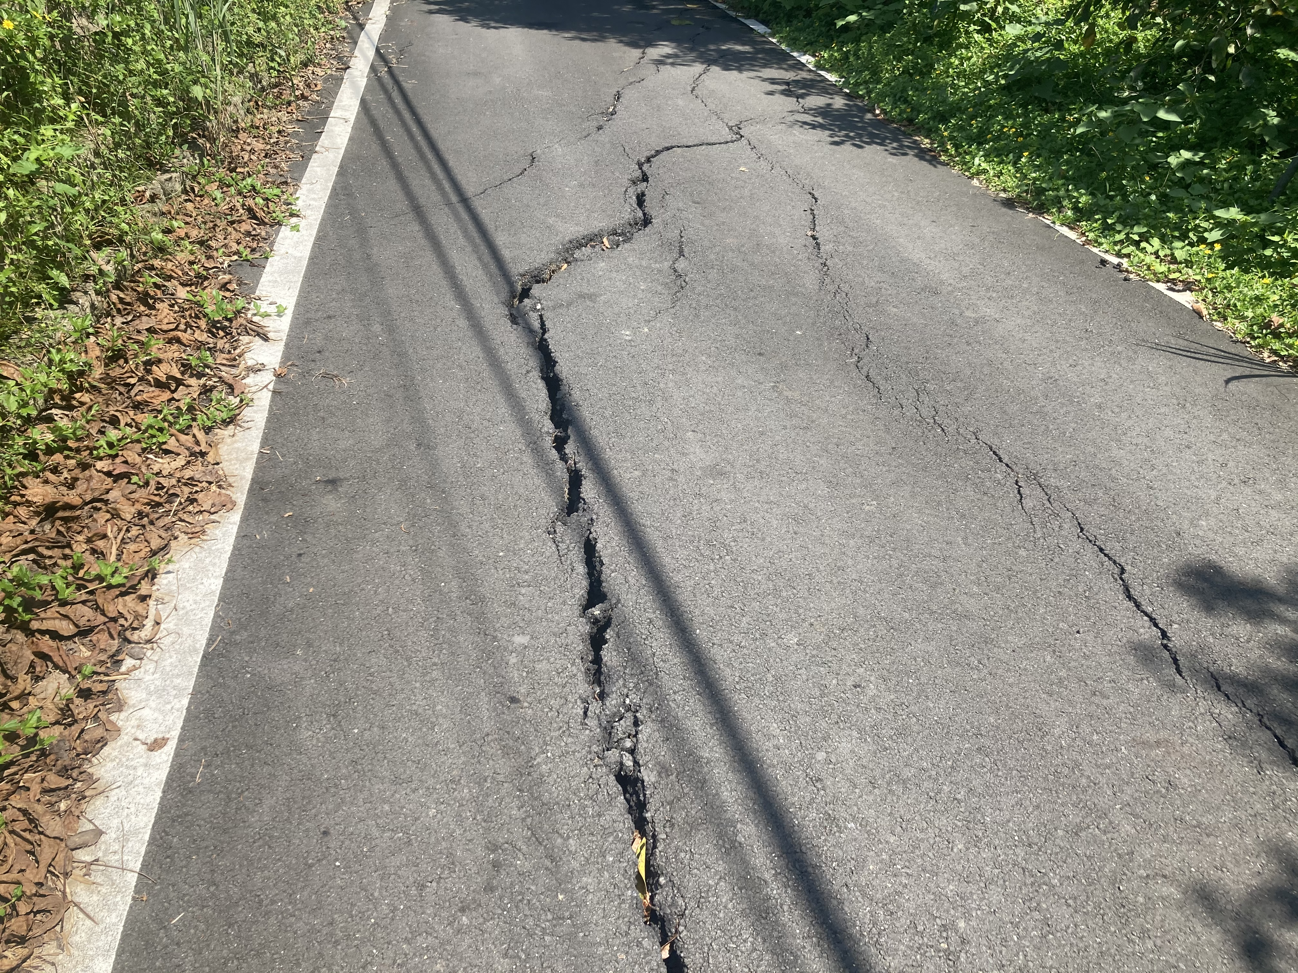
實務分享
●道路崩塌：
瀝青包填補、混凝土澆置
問：能否舖築整條道路？(成因、契約金額)

Slide 9
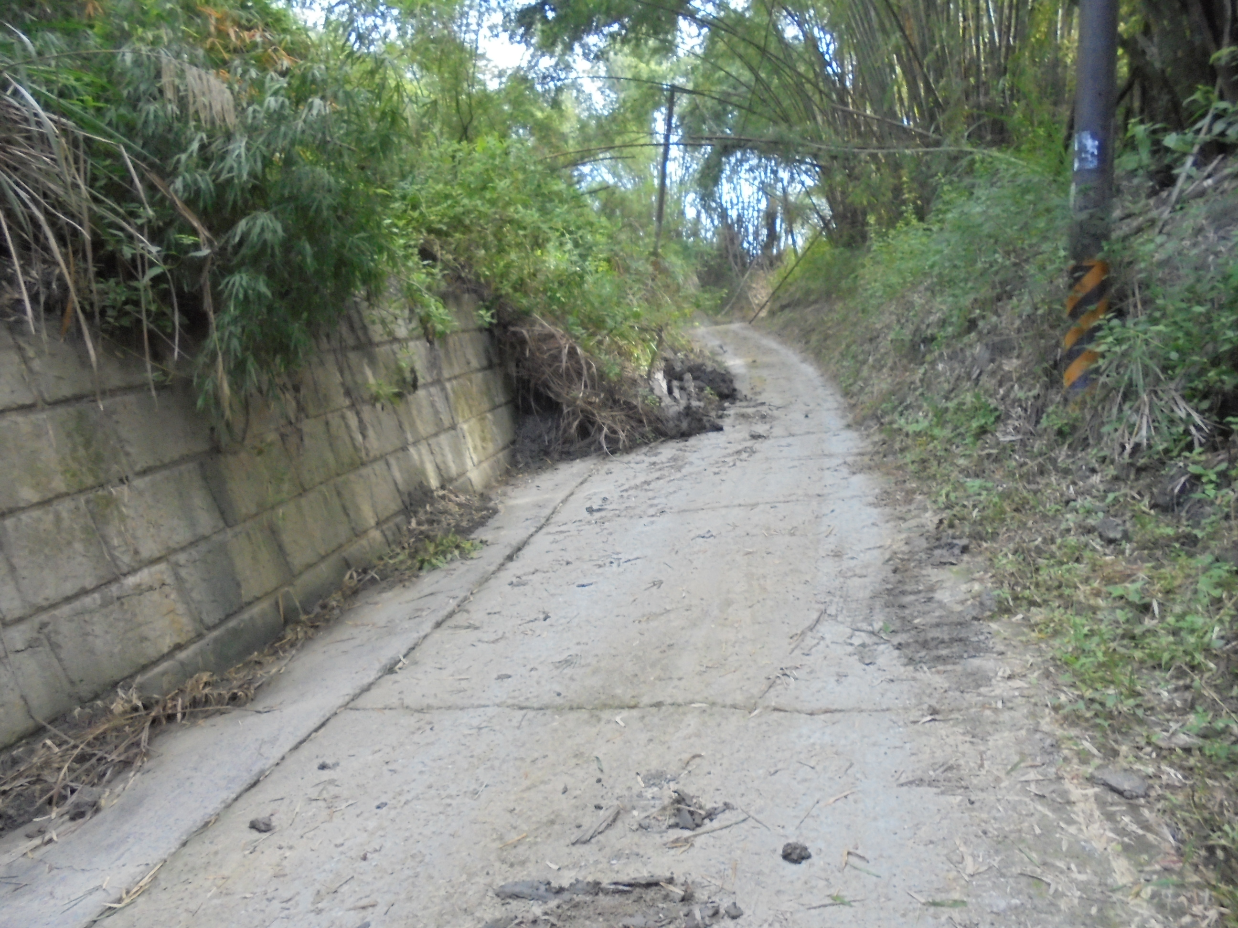
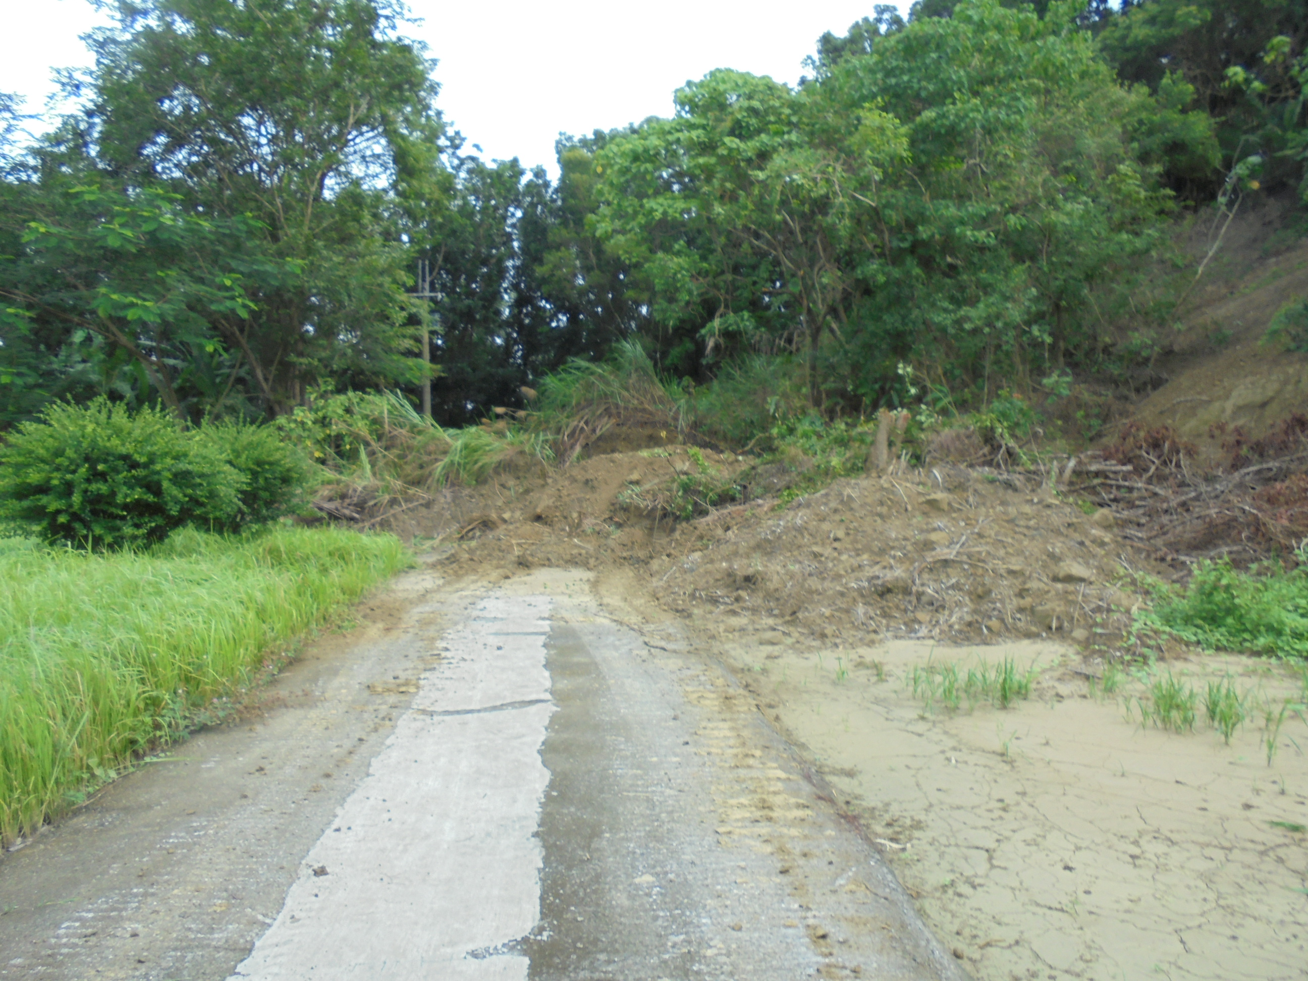
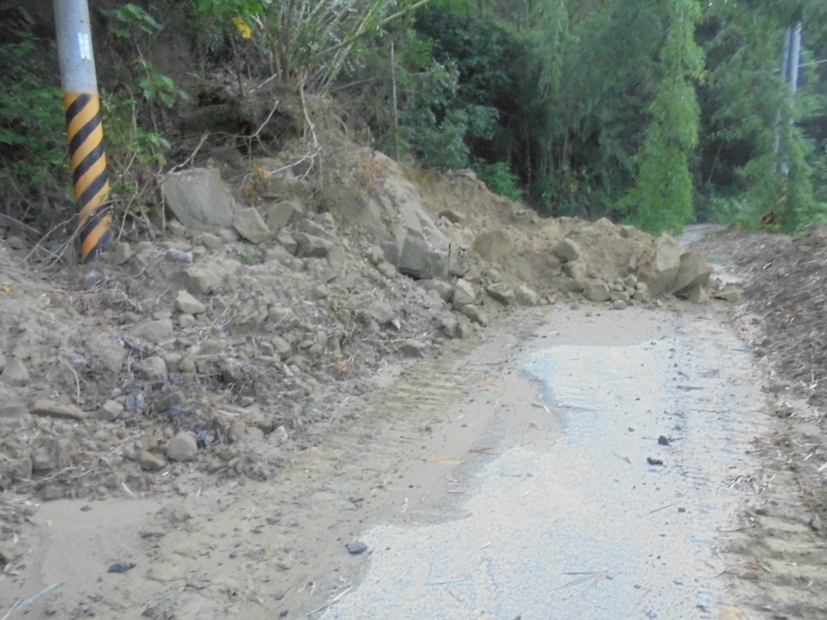
實務分享
●土石崩落：
阻礙通行、側溝淤積
問：能否進行側溝清淤？(日常維護)

Slide 10
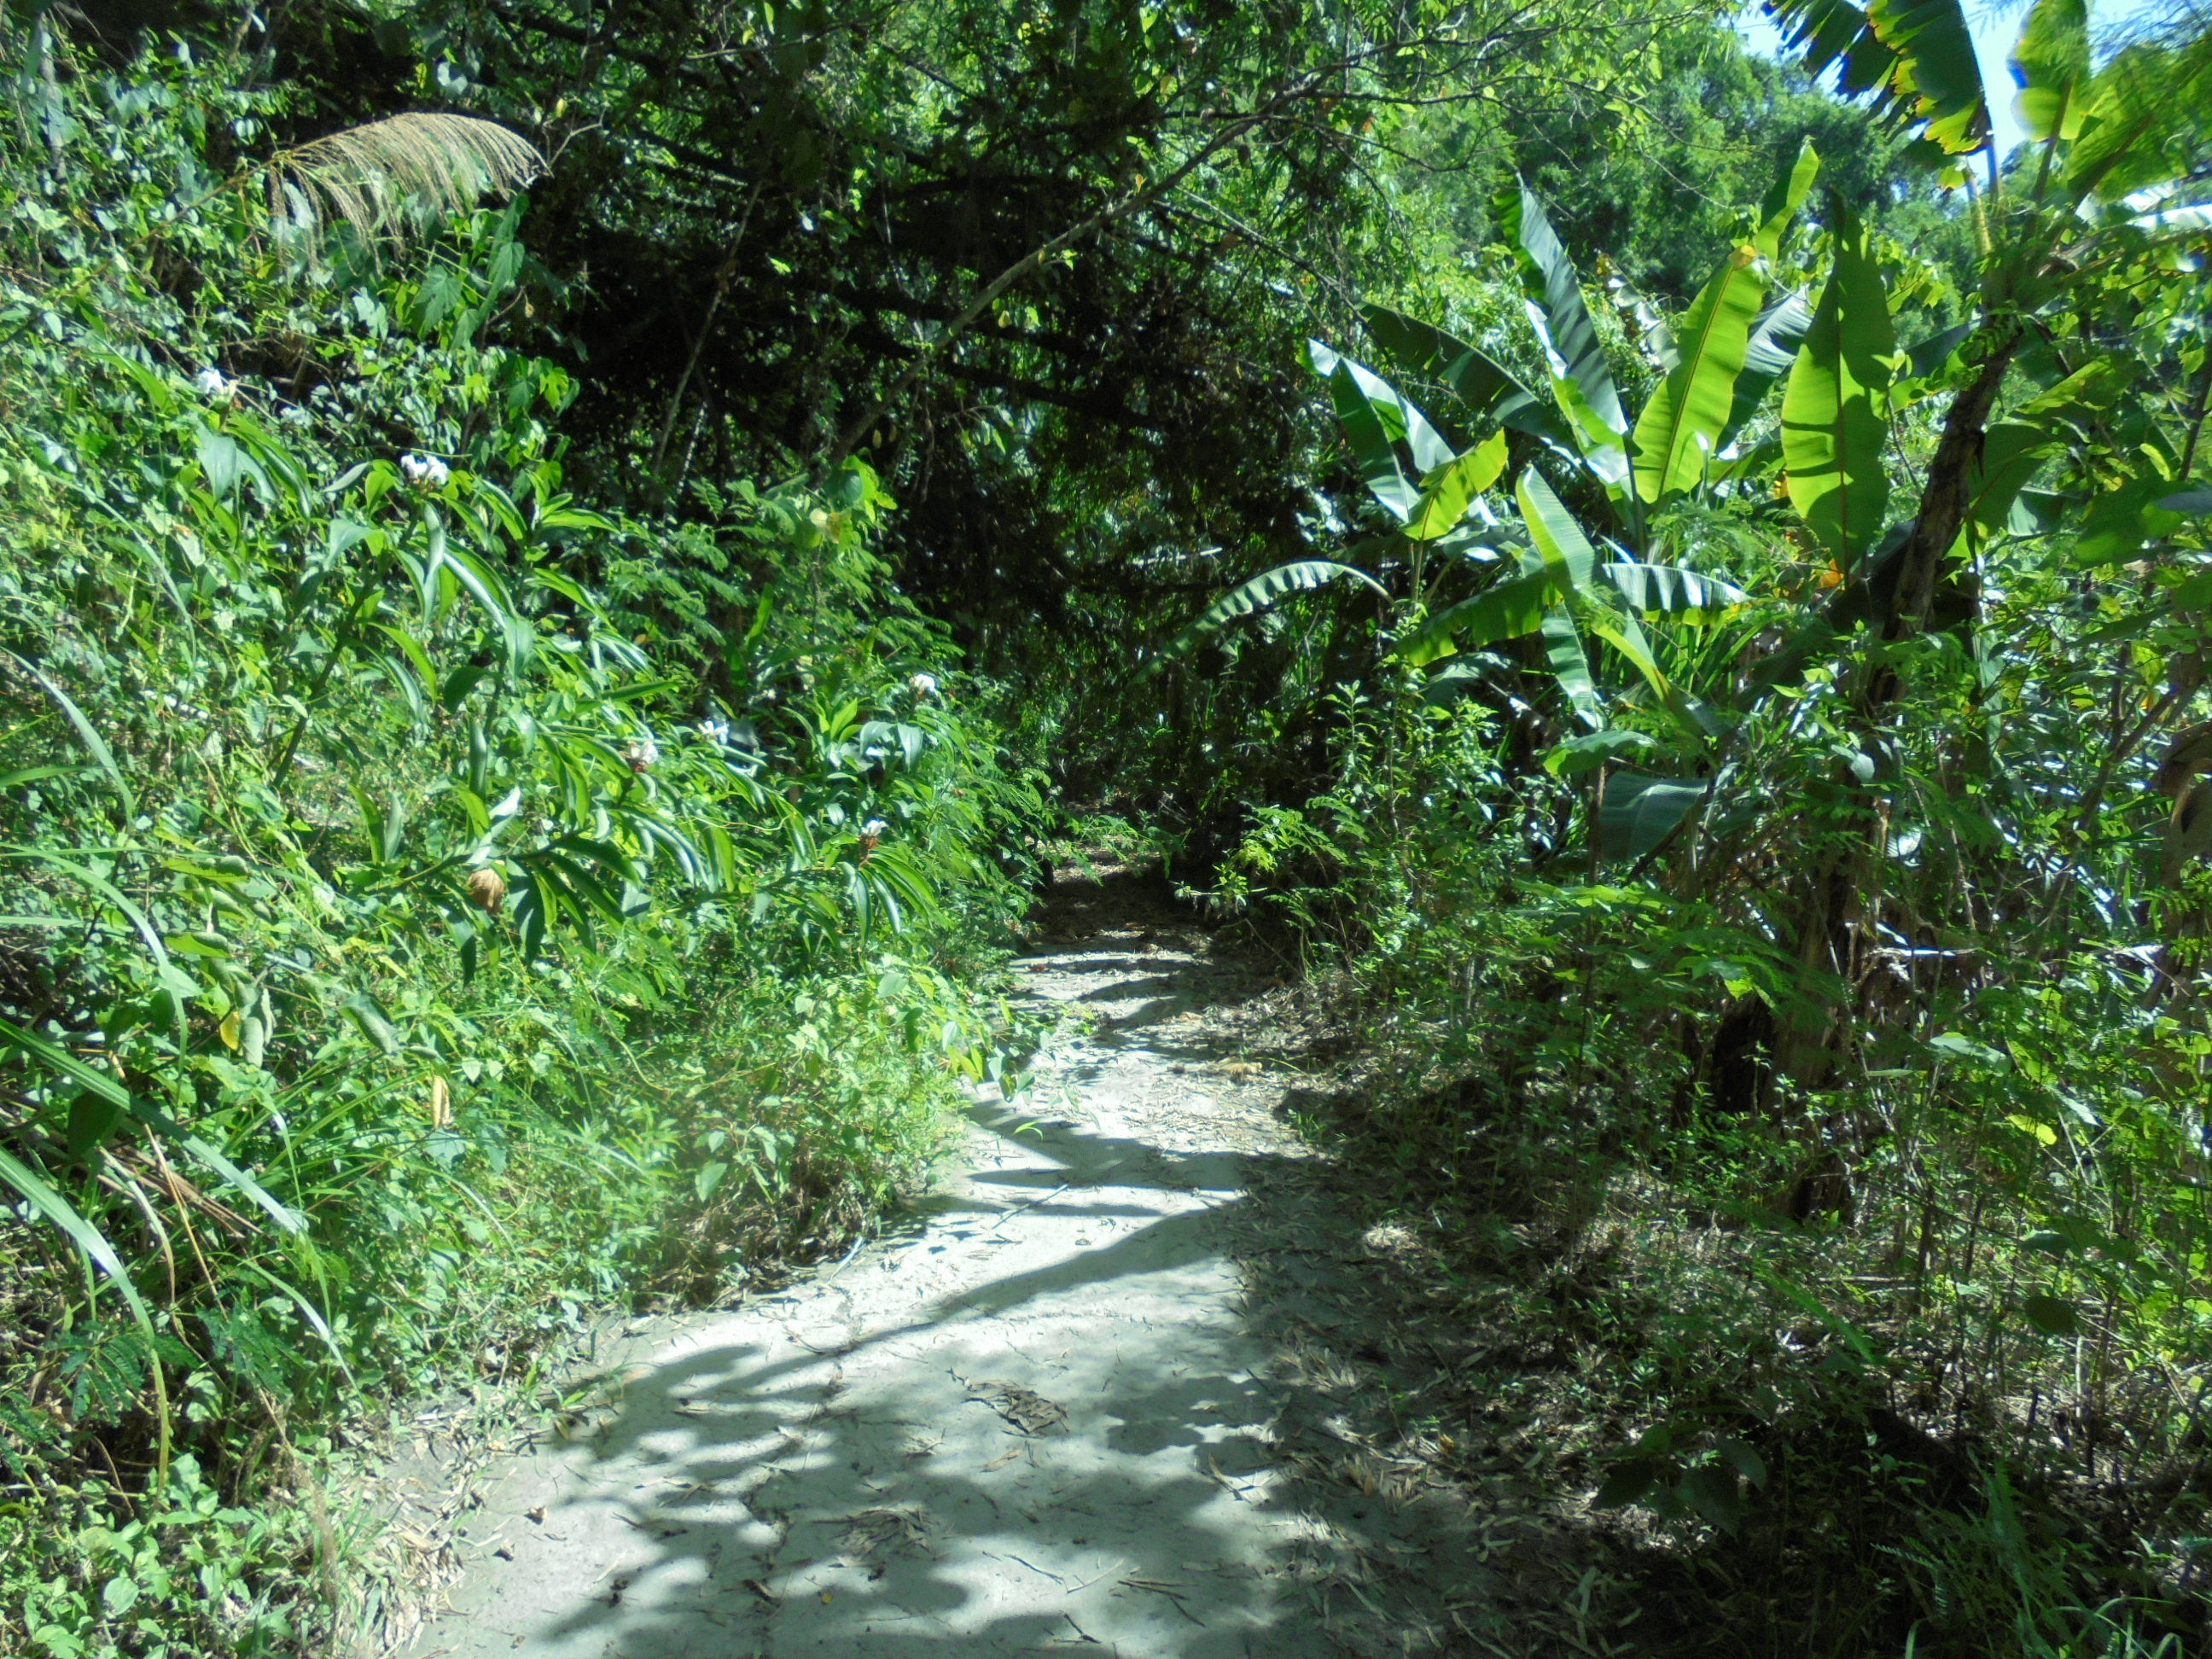
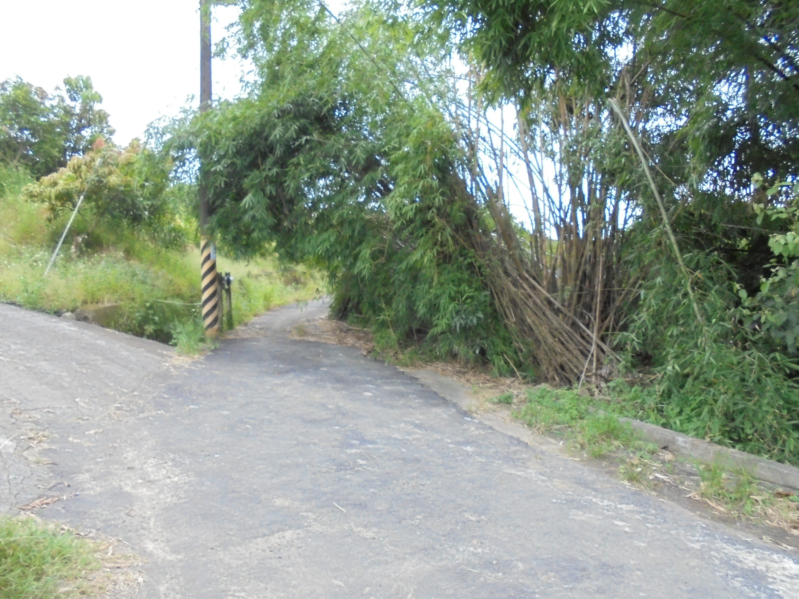
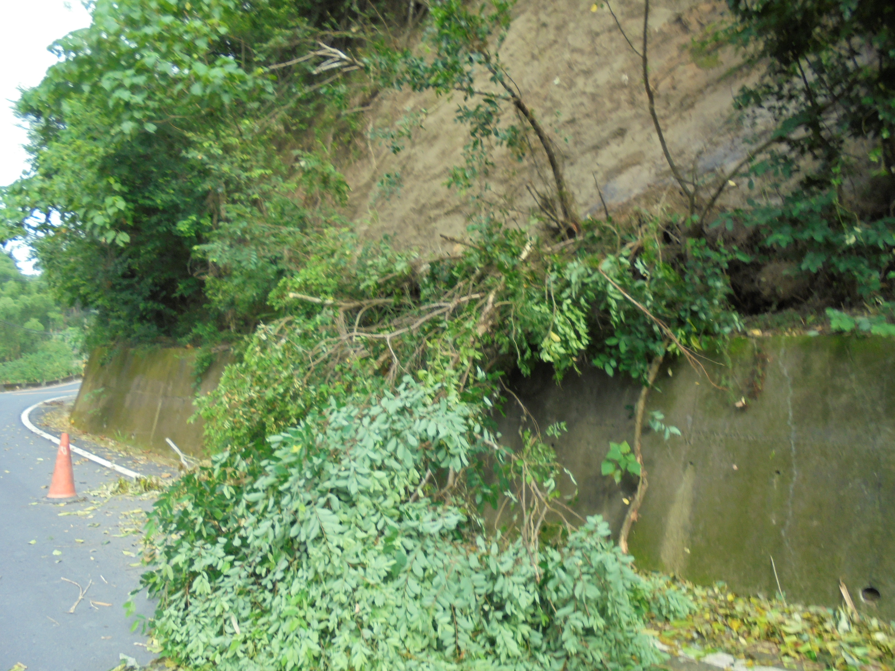
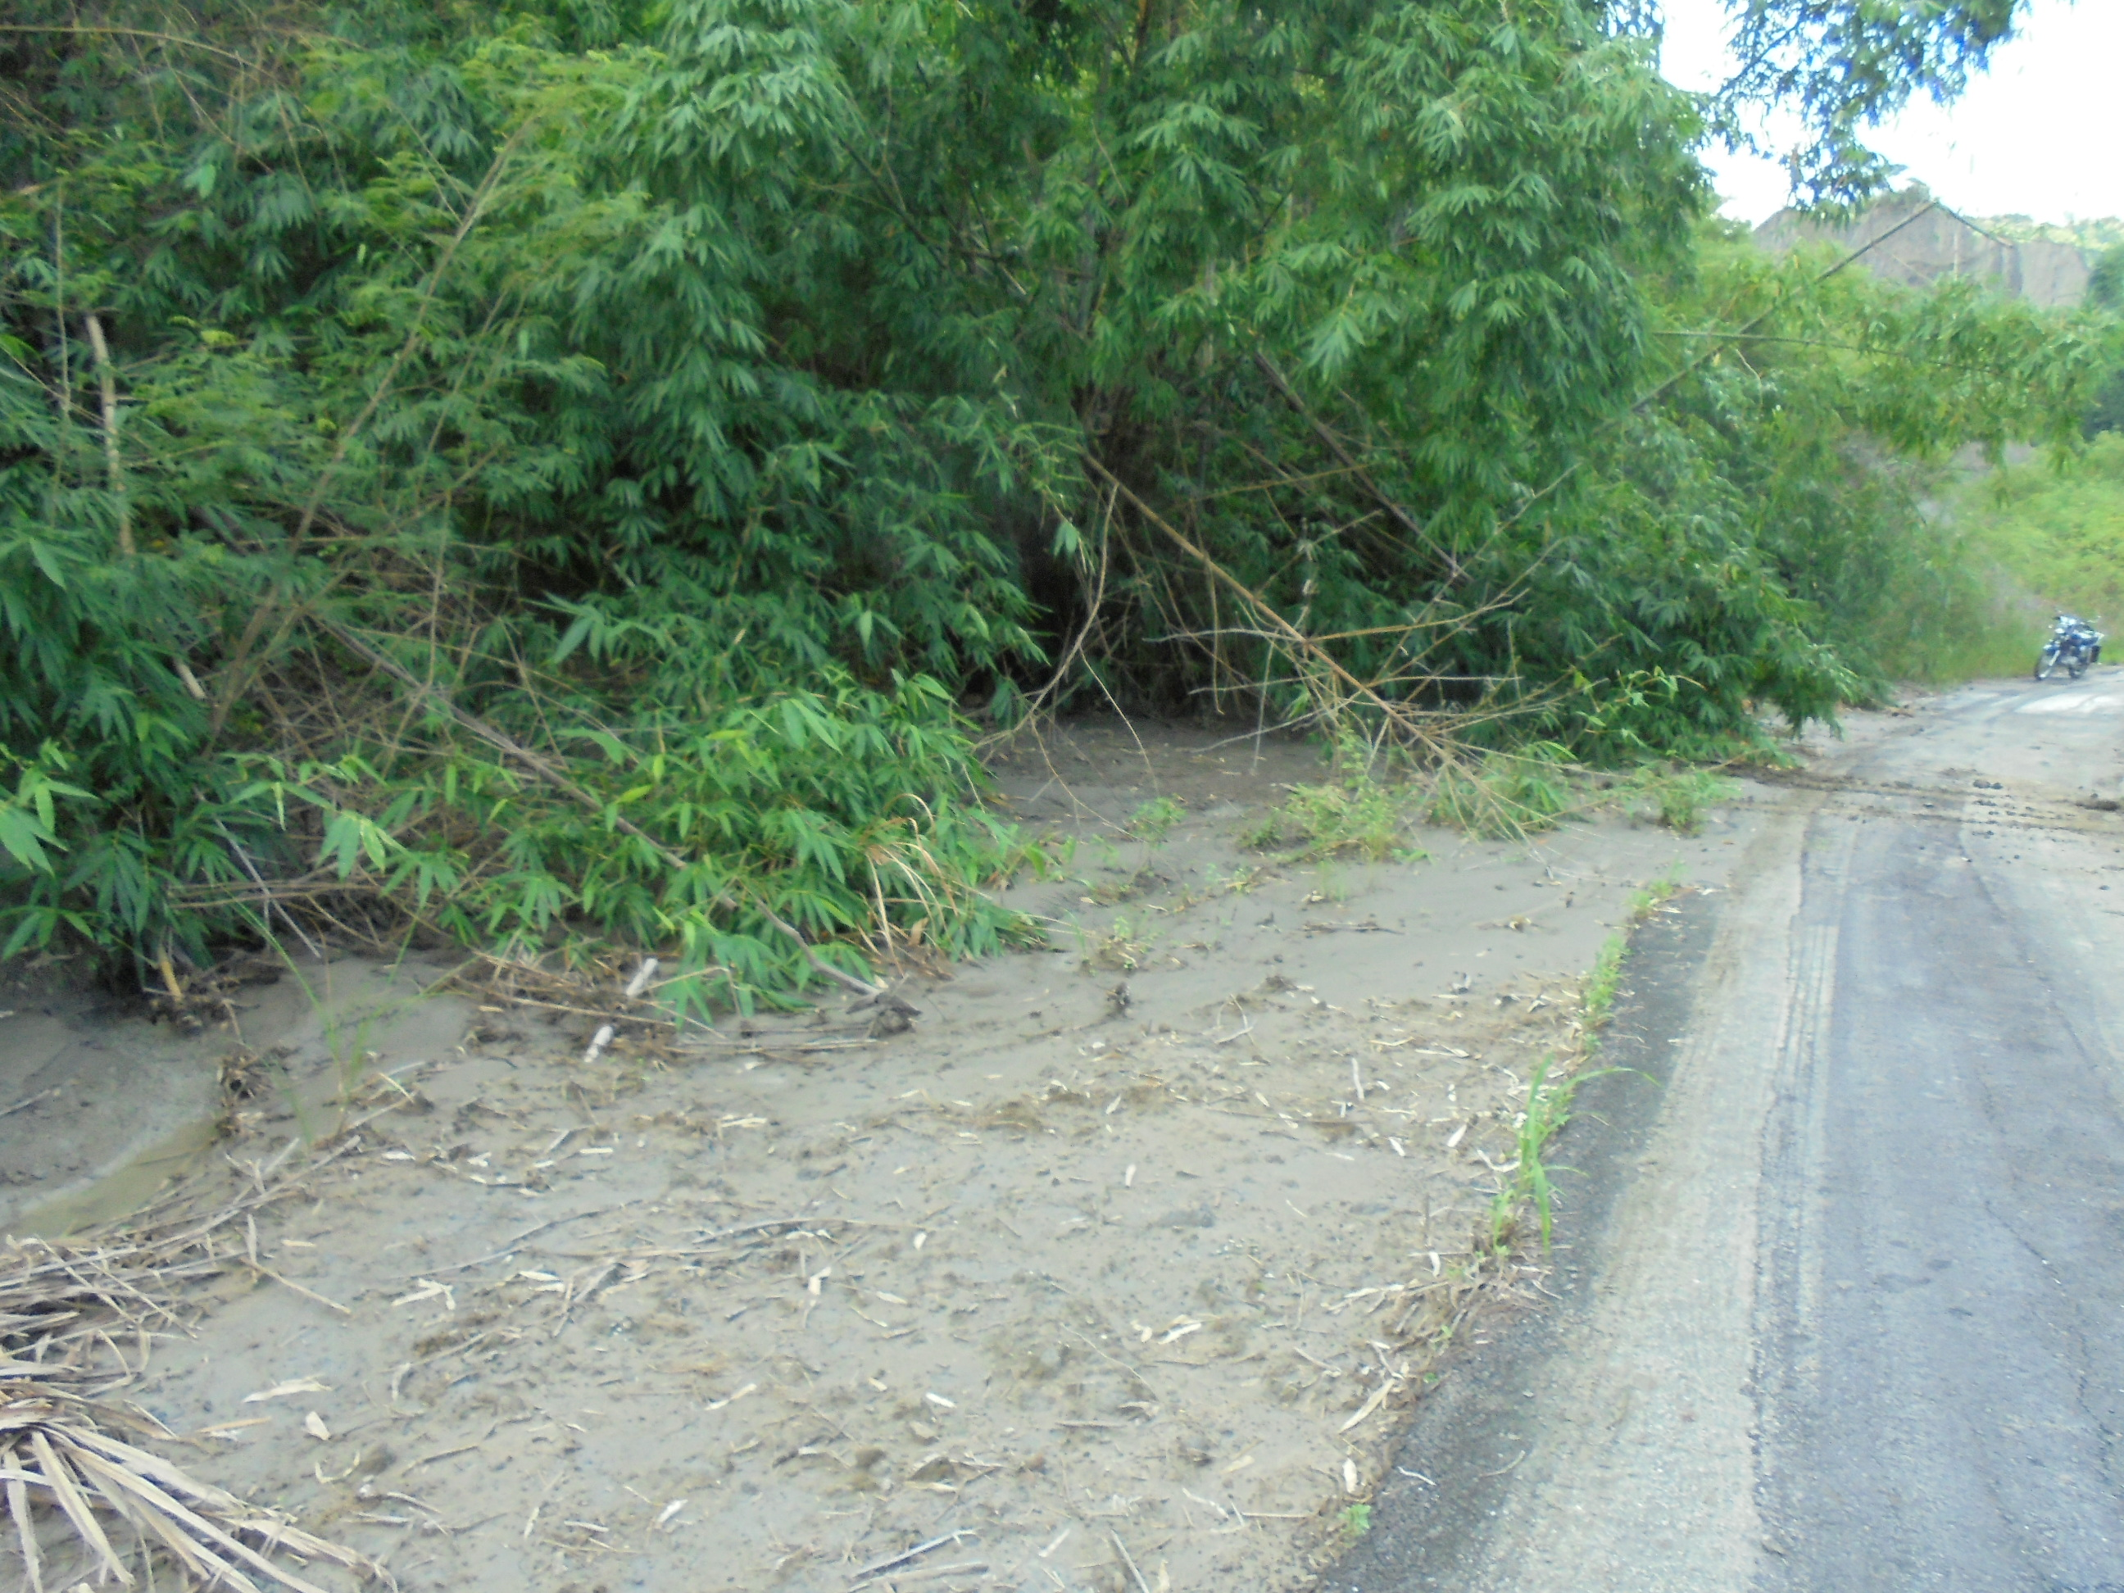
實務分享
●竹木傾倒：
樹木鋸除、樹枝修剪
問：能否施作行道樹修剪？(日常維護)

Slide 11
實務分享
●結算資料：
結算表、派工單
施工日誌、施工照片、雨量表

Slide 12
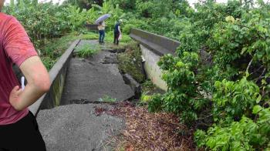
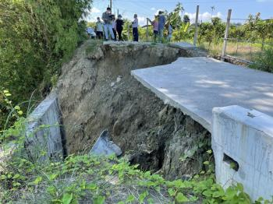
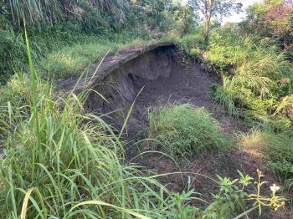
實務分享
●復建工程：
提報期程
既有構造物損壞

Slide 13
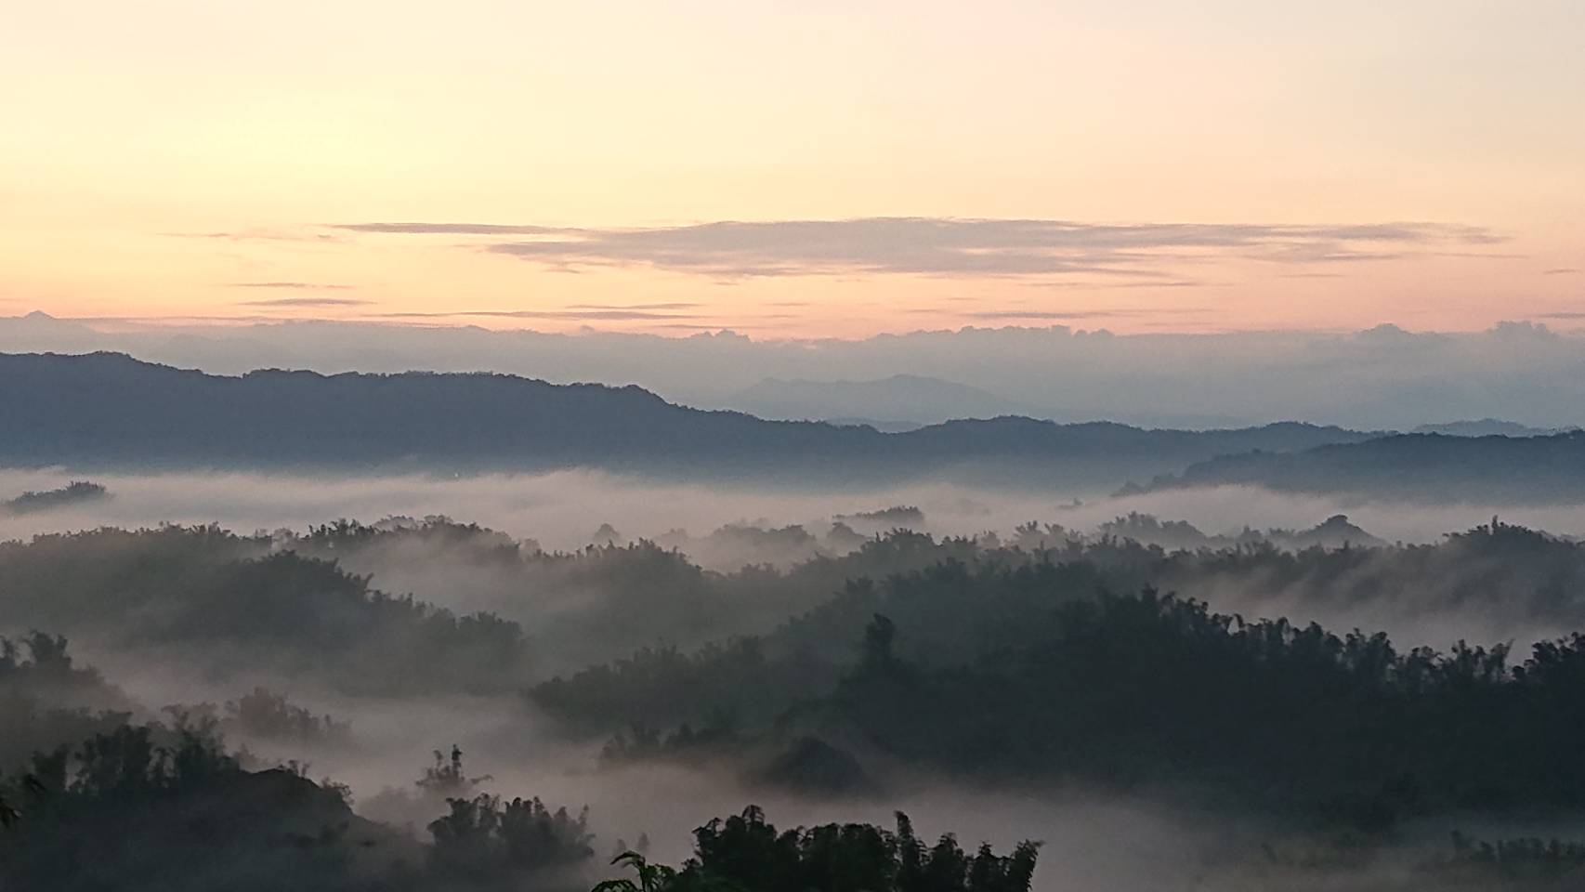
簡報結束
恭請指教

